Slide 1
Кто такие птицы?

Slide 2
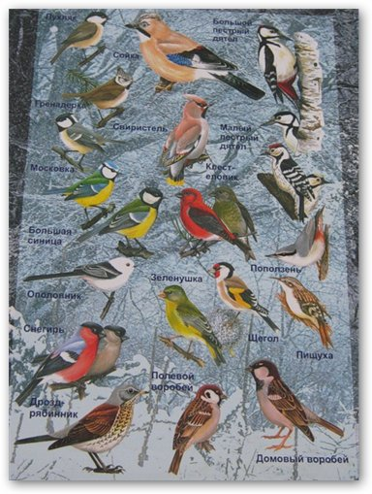
План изучения :
1.Узнать, кто такие птицы? Научиться выделять их среди других животных.
2. Познакомиться со строением и основным признаком птиц.
3.Уметь приводить примеры птиц.

Slide 4
Птицы – это животные, тело которых покрыто перьями.

Slide 5
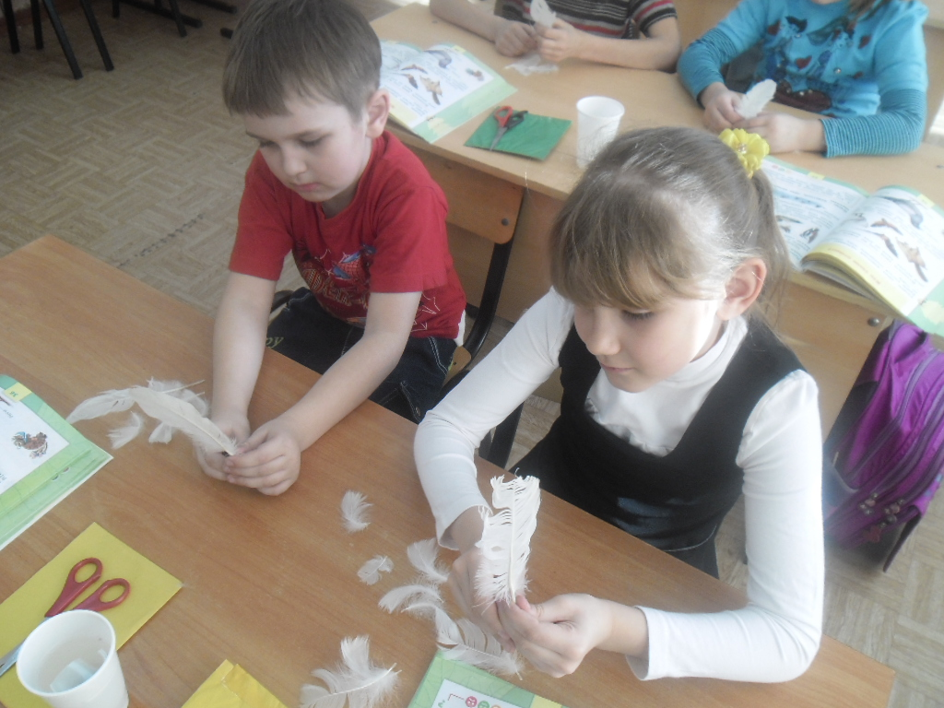

Slide 6
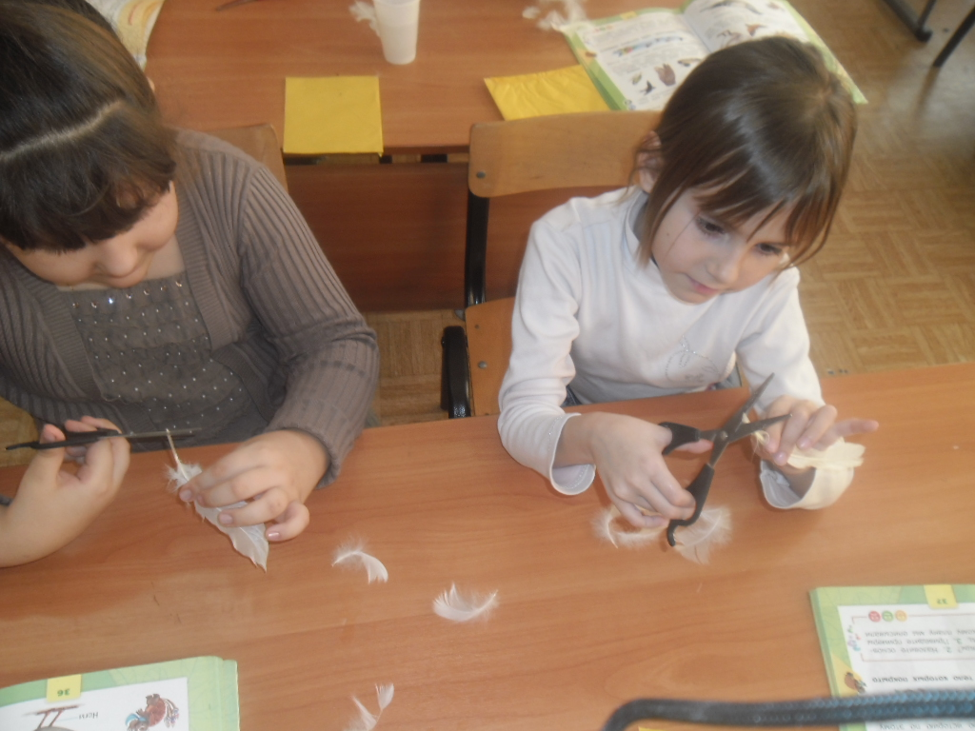

Slide 7
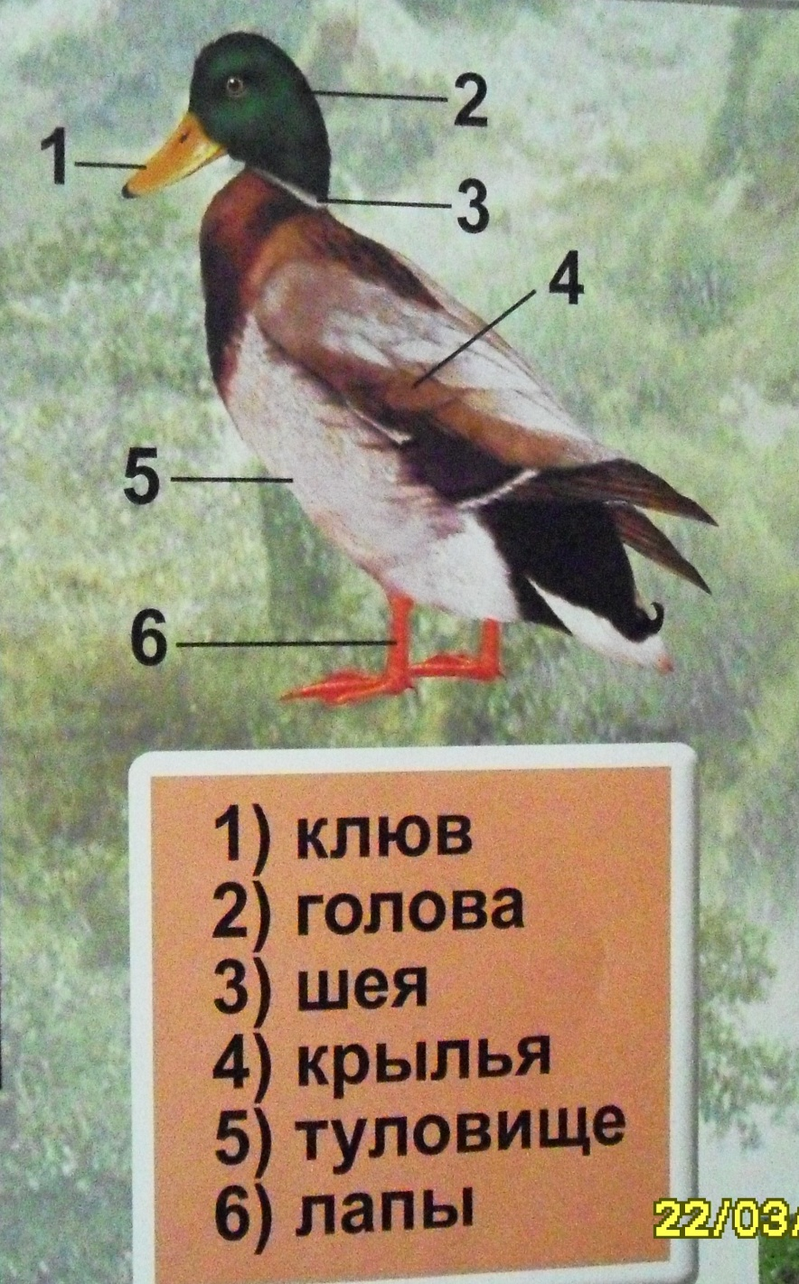
Выводы по исследованию
1.Тело птицы - хитроумно устроенный «аппарат», и важную роль в нем играют перья.
2. Перо имеет стержень и бородки.
3.Внутри перо полое, пустое, поэтому оно легкое.
4. Большие перья жесткие и упругие помогают птице летать.
5. Маленькие перья мягкие и легкие защищают тело от холода.
6. Перья птиц не намокают в воде т.к. смазаны жиром.

